Slide 1

دانشگاه جیرفت
دانشکده کشاورزی
گروه مهندسی بیوسیستم
طراحی ماشین‌های خاک ورزی
Design of Tillage Machines
فصل دوم:
مقدمه ای بر مسائل طراحی

Slide 2
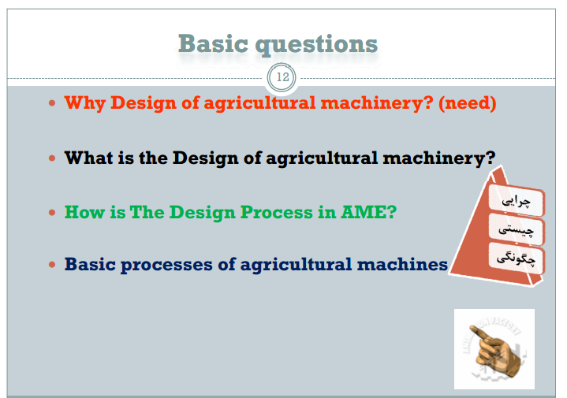
سوالات اساسی

Slide 3
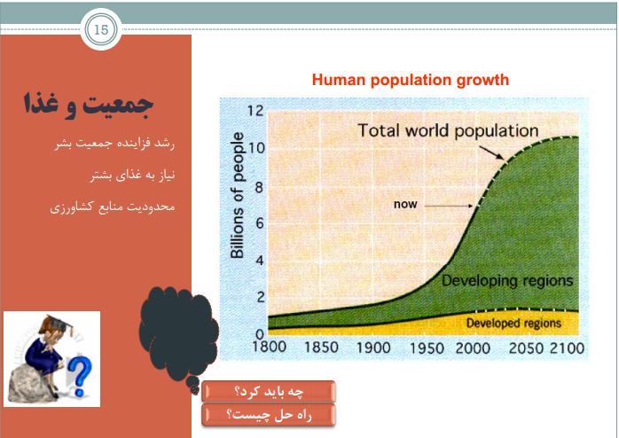

Slide 4
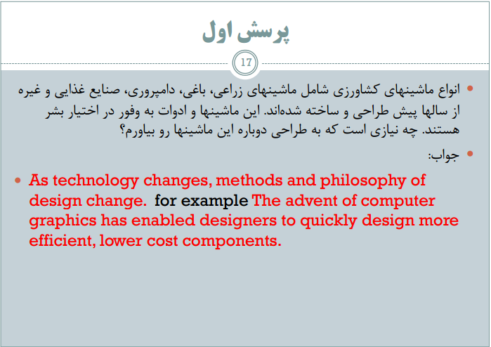
چرایی طراحی ماشین‌های کشاورزی

Slide 5
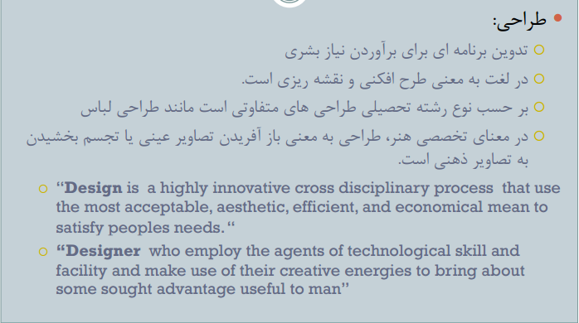
طراح به فردی اطلاق می شود که مسئولیت طراحی قطعه، سیستم و یا فرایندی که وظیفه ویژه ای را به صورتی بهینه انجام می دهد، به عهده دارد. وظیفه طراح استخراج اطلاعات لازم و قابل اجرا نمودن آنها جهت ساخت و مونتاژ، کنترل و بازرسی، نصب و راه اندازی و تعمیر و نگهداری مناسب موضوع طراحی است.

Slide 6
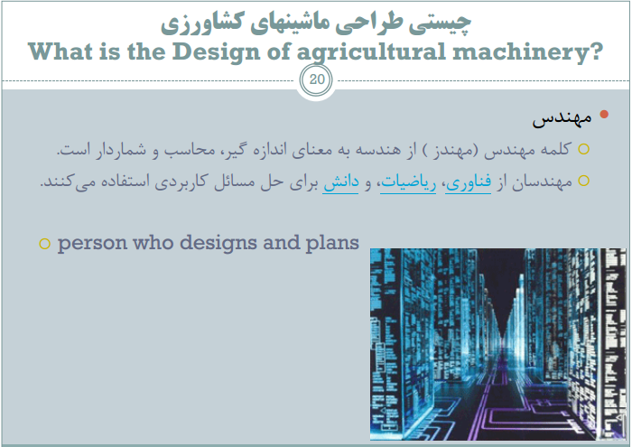

Slide 7
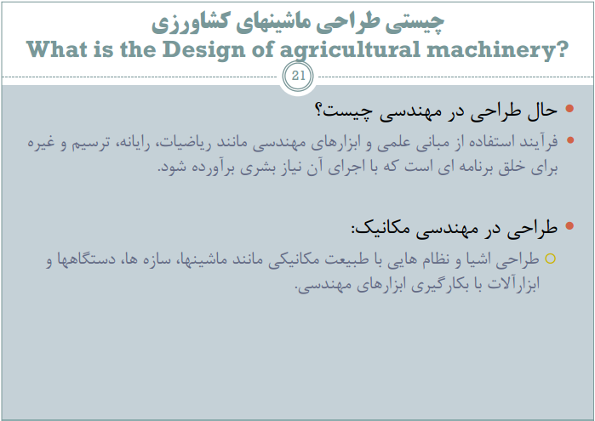

Slide 8
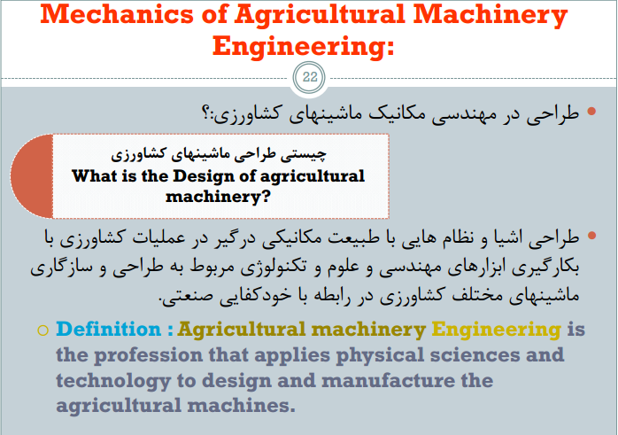

Slide 9
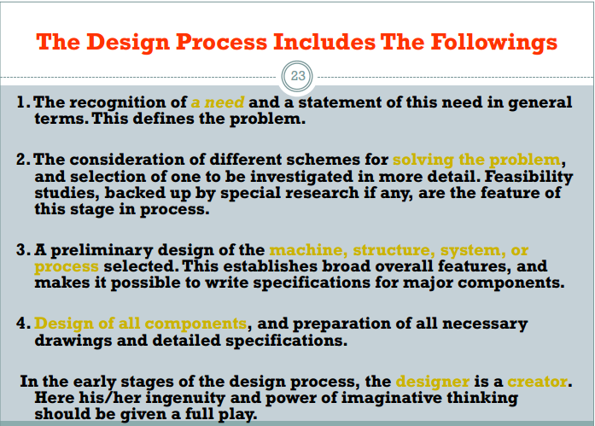

Slide 10
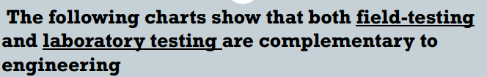
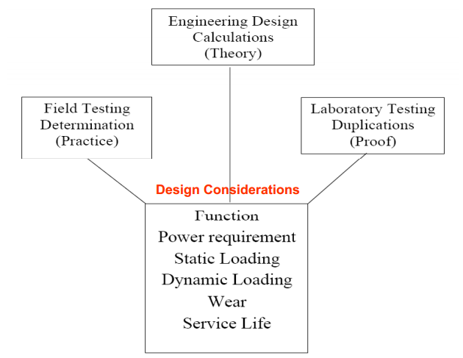
Design process

Slide 11
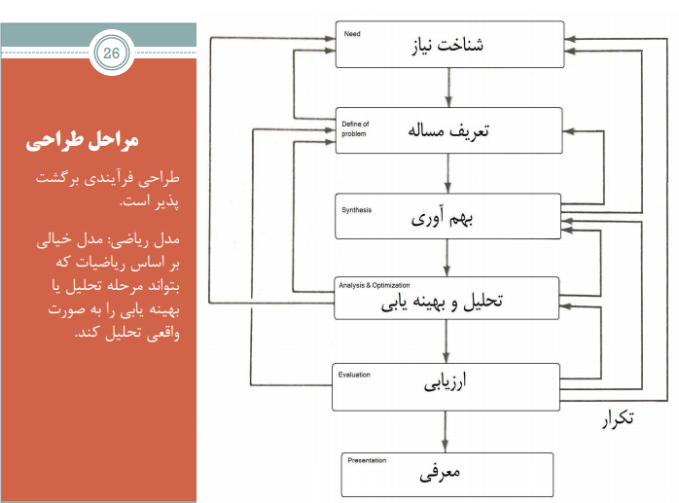
مراحل طراحی

Slide 12
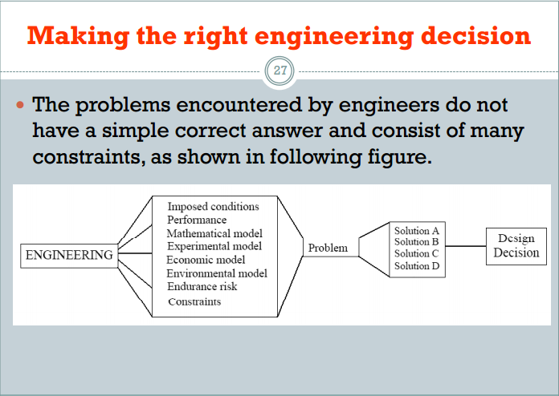

Slide 13
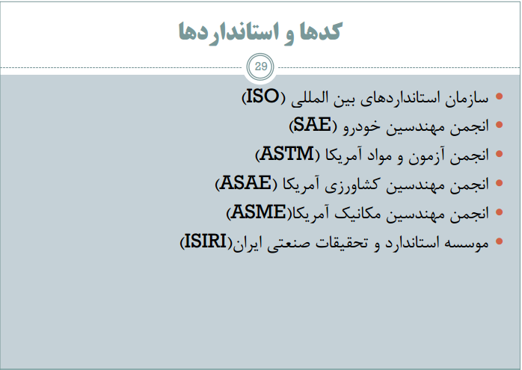

Slide 14
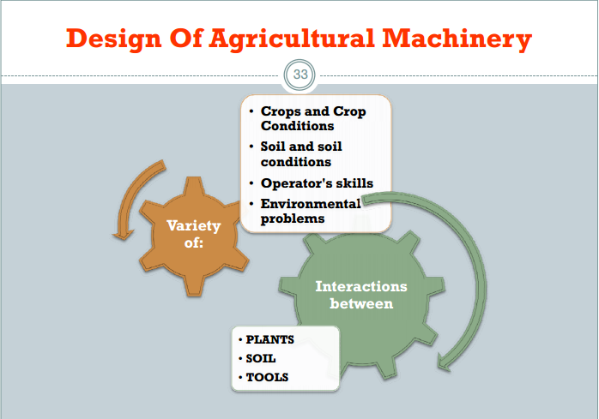

Slide 15
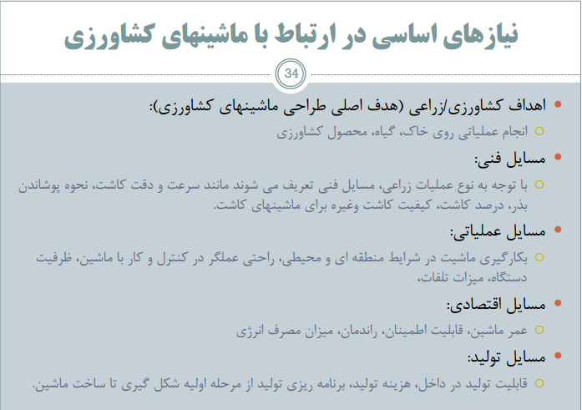

Slide 16
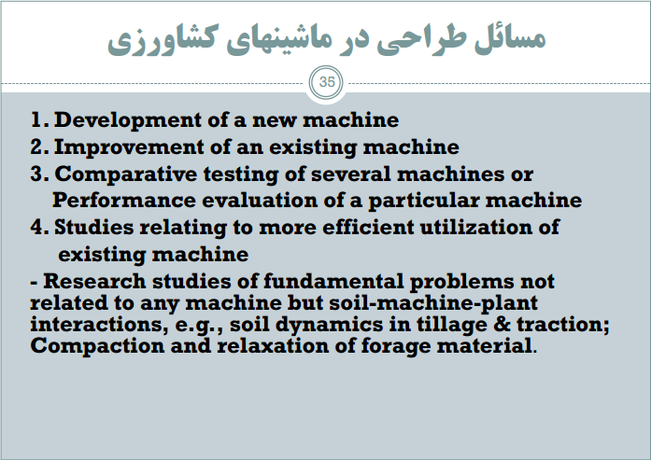

Slide 17
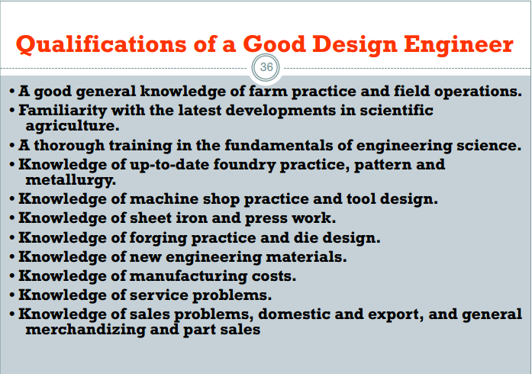

Slide 18
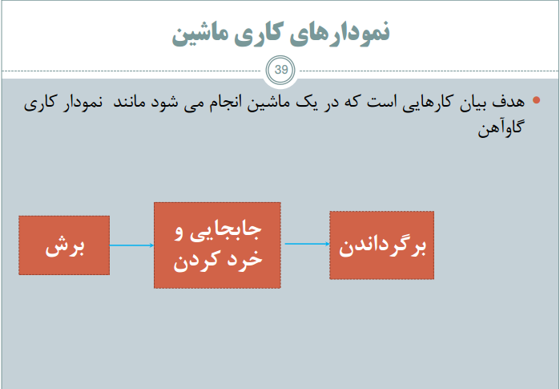

Slide 19
عوامل موثر در طراحی و ساخت ماشین‌ها و ادوات خاکورزی
علی‌رغم پیشرفت‌های چشم‌گیر بشر در ابداع و استفاده از فن‌آوریهای نوین، هنوز بخش اعظم عملیات آماده‌سازی خاک به منظور ایجاد شرایط مناسب برای رشد و نمو گیاهان با روش‌های مکانیکی انجام میشود. بنابراین طراحی، ساخت و بهینه‌سازی ماشین‌ها و ادوات مختلف خاکورزی و بررسی تاثیر این ادوات بر کیفیت و عملکرد محصولات کشاورزی بخش عمده‌ای از فعالیت‌های محققین و مهندسین کشاورزی را به خود اختصاص داده است.
1- منبع تولید قدرت در مزرعه
2- نوع محصول و نوع آبیاری
3- روش‌های خاکورزی
4- نوع و ویژگی‌های خاک
5- پیشرفت‌ها و دستاوردهای سایر علوم و فنون

